Slide 1




Slide 2




هيكلة حصة اليوم الخامس
- 01 تقويم المعجم والفهم القرائي
تقويم مكتسبات المرحلة 4
- 02 تقويم الظواهر اللغوية
تقويم مكتسبات المرحلة 4
- 03 تقويم الفهم السماعي
تقويم مكتسبات المرحلة 4
- 03 تقويم الإنتاج الكتابي
تقويم مكتسبات المرحلة 4
تقويم مكتسبات المرحلة 2

Slide 3


تمرير الجزء الأول من الرائز
المعجم ؛
فهم المقروء؛
الظواهر اللغوية.

Slide 4
دليل التمرير
إنجاز الرائز بشكل فردي على أورق الأسئلة؛
توزيع الرائز على التلاميذ ومطالبتهم بالإجابة بخط واضح؛
احترام مدة التمرير المحددة فيmin 1h:30؛
تذكير التلاميذ من حين إلى آخر بالمدة الزمنية المتبقية.
تذكير التلاميذ بأهمية التركيز واستحضار الإستراتيجيات والقواعد التي تعلموها خلال دروس المرحلة؛
تصحيح إنتاجات التلاميذ على ضوء عناصر الإجابة المرفقة بالرائز.

Slide 5


تذكروا سلوك هذا الأسبوع، واشتغلوا في صمت.
1h:30min
أَعْتَمِدُ عَلى نَفْسي وَلا أَتَحَدَّثُ مَعَ ٱلْآخَرينَ.

Slide 6

استراحة :10 دقائق

Slide 7
تمرير الجزء الثاني من الرائز
فهم المسموع؛
الإنتاج الكتابي.

Slide 8
تقويم فهم المسموع

Slide 9
دليل تمرير رائز فهم المسموع
إنجاز الرائز بشكل فردي على أوراق الأسئلة المستنسخة بعدد التلاميذ؛
يسجل الأستاذ النص السماعي( مدرج في الشريحة الأخيرة) على مذكرة قصد تسميعه بشكل معبر؛
توفير البيئة الآمنة لتسميع النص؛
مطالبة التلاميذ باستعمال أورق مستقلة لتسجيل معلومات أثناء تسميع النص؛
تذكير التلاميذ بأهمية التركيز أثناء التسميع قصد التقاط أكبر عدد من المعلومات ؛
احترام مدة التمرير المحددة في 15 دقيقة؛
تذكير التلاميذ من حين إلى آخر بالمدة الزمنية المتبقية.
تصحيح إنتاجات التلاميذ على ضوء عناصر الإجابة المرفقة بالرائز.

Slide 10

خذوا الصفحة رقم -...- من الرائز.

Slide 11
خذوا أوراقا مستقلة لتسجيل المعلومات التي يمكنكم التقاطها أثناء تسميع النص.

Slide 12
مستعدون! سأقرأ النص. انصتوا جيدا وسجلوا أهم المعلومات الواردة فيه على أوراقكم.
تسميع النص الوارد في الشريحة الأخيرة من العرض بعد فصل الحاسوب عن الشاشة مرتين متتاليتين.

Slide 13
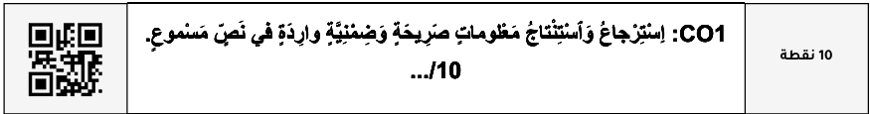
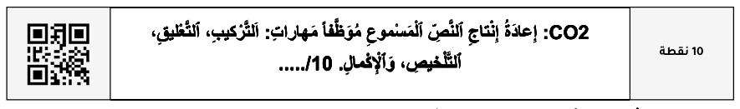
استعينوا بما علق في أذهانكم من أفكار حول النص، وبما سجلتموه على الأوراق من معلومات، وأجيبوا عن أسئلة الرائز الخاصة بفهم المسموع.

Slide 14
تقويم الإنتاج الكتابي

Slide 15
دليل تمرير رائز الإنتاج الكتابي
الإجابة عن تعليمة(PE1) على ورقة الأسئلة؛
الإجابة عن تعليمة ( PE2) على ورقة مستقلة ترفق بالرائز.
تذكير التلاميذ بأهمية التركيز وتجنب الأخطاء اللغوية؛
توجيه التلاميذ إلى استعمال أورق التسويد قبل كتابة الموضوع على ورقة التحرير؛
احترام مدة التمرير المحددة في 45 دقيقة؛
تذكير التلاميذ من حين إلى آخر بالمدة الزمنية المتبقية.
تصحيح إنتاجات التلاميذ على ضوء عناصر الإجابة المرفقة بالرائز.

Slide 16
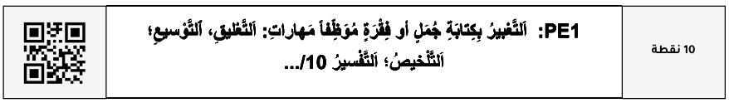
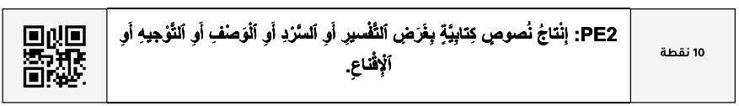
خذوا الرائز. وأجيبوا عن السؤالين المتعلقين بالإنتاج الكتابي.

Slide 17
اختتام الحصة
نصوص فهم المسموع توجد في الشرائح الموالية
يتم تسميع فقط النص السماعي الخاص بالاختبار المعتمد

Slide 18
نص المسموع 1. حُرّاسُ ٱلْبيئَةِ
في طَريقِ عَوْدَتِها مِنَ ٱلْمَدْرَسَةِ، كانَتْ مَرْيَمُ تُبْطِئُ خُطاها كُلَّما ٱقْتَرَبَتْ مِنْ حَديقَةِ ٱلْحَيِّ، فَقَدْ ذَبُلَتِ ٱلْأَشْجَارُ، وَتَراكَمَتِ ٱلْأَوْساخُ في مَمَرّاتِها، وَغابَ عَنْهَا جَمالُها ٱلْقَديمُ. تَأَلَّمَتْ مَرْيَمُ أَلَماً شَديداً، فَجَمَعَتْ أَصْدِقاءَها وَقالَتْ: - اُنْظُروا مَا حَلَّ بِحَديقَتِنا!
ثُمَّ تابَعَتْ:- هَلْ سَنَبْقى مَكْتُوفي ٱلْأَيْدي إِزاءَ هَذا ٱلْوَضْعِ؟ هَيّا بِنا نَتَحَرَّكُ لِنُعيدَ إِلَيْها بَهاءَها!
وَفي ٱلْيَوْمِ ٱلتّالِي، تَوَجَّهَ ٱلْأَطْفالُ إِلى مَقَرِّ ٱلْبَلَدِيَّةِ رَغْبَةً في ٱسْتِطْلاعِ ٱلْأَمْرِ. وَهُناكَ ٱكْتَشَفوا عالَماً لَمْ يَعْرِفوهُ مِنْ قَبْلُ: مَكاتِبُ تَعُجُّ بِٱلْمُوَظَّفينَ وَٱلْمَصالِحِ، وَلِجانٌ تِقْنِيَّةٌ تَسْهَرُ عَلى ٱلنَّظافَةِ وَٱلْإِنارَةِ وَٱلْحَدائِقِ. اسْتَقْبَلَهُمْ رَئيسُ ٱلْبَلَدِيَّةِ مُرَحِّبا، وَشَرَحَ لَهُمْ مَهَامَّ ٱلْمُؤَسَّسَةِ، ثُمَّ قالَ:- نَحْنُ نَسْعى إِلى خِدْمَتِكُمْ، لَكِنَّ نَجاحَنا يَحْتَاجُ تَعاوُنَكُمْ.. حافِظُوا عَلى ٱلْمُمْتَلَكاتِ ٱلْعامَّةِ، وَلا تُهْمِلوا نَظافَتَها!
وَما هِيَ إِلَّا أَيّامٌ حَتّى أَطْلَقَ ٱلصِّغارُ حَمْلَةً تَطَوُّعِيَّةً، فَسَقَوا ٱلْأَغْراسَ، وَجَمَعوا ٱلنِّفاياتِ، وَعَلَّقوا لافِتاتٍ تَدْعو إِلى ٱلنِّظامِ. وَهَكَذا ٱسْتَعادَتِ ٱلْحَديقَةُ جَمالَها، فَمَنَحَتْهُمُ ٱلْبَلَدِيَّةُ جائِزَةَ "ٱلْمُواطِنِ ٱلصَّغيرِ ٱلنَّشيطِ" تَقْديراً لِمُبادَرَتِهِمْ، وَفَرِحوا فَرَحاً كَبيراً، وَأَيْقَنوا أَنَّ ٱلْعَمَلَ ٱلْجَماعِيَّ هُوَ أَساسُ ٱلْمُواطَنَةِ.

Slide 19
نص المسموع 2 - حُقوقُ ٱلطِّفْلِ
- هاجَرُ: مَرْحَباً بِكُمْ في هَذا ٱللِّقاءِ ٱلْإِذاعِيِّ ٱلَّذي سَنُخَصِّصُهُ لِحُقوقِ ٱلطِّفْلِ!
- مَرْوانُ: وَنَعْني بِحُقوقِ ٱلطِّفْلِ، كُلَّ ٱلْحاجاتِ ٱلْأَساسِيَّةِ ٱلَّتي تَضْمَنُ لِلطِّفْلِ حَياةً كَريمَةً، مِثْلَ حَقِّهِ في ٱلتَّعْليمِ وَٱلصِّحَّةِ وَٱلْأَمانِ.
- هاجَرُ: وَلِلْحَديثِ عَنْ هَذا ٱلْمَوْضوعِ، يَسْعَدُنا أَنْ نَسْتَضيفَ ٱلْأُسْتاذَ سَميراً. أَهْلا بِكَ أُسْتاذَنا ٱلْعَزيزُ، هَلّا حَدَّثْتُمونا عَنْ كَيْفِيَّةِ ضَمانِ هَذِهِ ٱلْحُقوقِ؟
- اَلْأُسْتاذُ سَميرٌ: صَباحُ ٱلْخَيْرِ.. لِلْإِجابَةِ عَنْ هَذا ٱلسُّؤالِ، لا بُدَّ أَنْ أُشيرَ إِلى أَنَّ حِمايَةَ حُقوقِ ٱلطِّفْلِ تَتَحَقَّقُ بِتَعاوُنٍ مُنَظَّمٍ بَيْنَ ٱلْحُكوماتِ وَٱلْمُؤَسَّساتِ ٱلْوَطَنِيَّةِ، فَٱلْمَدْرَسَةُ تُعَلِّمُ، وَٱلْمُسْتَشْفى يُعالِجُ، وَمُؤَسَّساتُ ٱلْحِمايَةِ تَسْهَرُ عَلى ٱلْأَمْنِ وَٱلرِّعايَةِ. - مَرْوانُ: وَما دَوْرنا نَحْنُ في إِنْجاحِ هَذا ٱلْعَمَلِ؟
- الْأُسْتاذُ سَميرٌ: يَنْبَغي أَنْ يَعْرِفَ ٱلطِّفْلُ حُقوقَهُ وَواجِباتِهِ مَعاً. لِذَلِكَ أَنْصَحُكُمْ بِٱحْتِرامِ قَوانينِ ٱلْمَدْرَسَةِ، وَعَلَيْكُمْ بِٱلْمُواظَبَةِ عَلى ٱلدِّراسَةِ، وَأَقْتَرِحُ أَيْضاً أَنْ تَتَعاوَنُوا مَعَ زُمَلائِكُمْ وَتُحافِظُوا عَلى ٱلنِّظامِ.
- هاجَرُ: نَشْكُرُكُمْ أُسْتاذَنا ٱلْعَزيزَ عَلى هَذِهِ ٱلتَّوْضيحَاتِ ٱلْقَيِّمَةِ.

